Slide 1
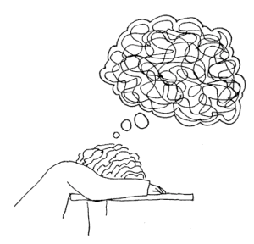
Evaluacija automatskih misli
Valerija Vidović, mag.psych.

Slide 2
Donošenje odluke o izboru automatskih misli na koje se treba usmjeriti
Usmjeriti se na automatsku misao
Istražiti više o situaciji povezanoj s automatskom misli
Istražiti koliko je tipična automatska misao
Identificirati druge automatske misli i predodžbe u toj istoj situaciji
Rješavati problem o situaciji združenoj s automatskom misli
Istražiti vjerovanja koja su u podlozi automatskih misli
Krenuti na drugu temu
Notes:
Na jednoj seansi možemo otkriti nekoliko ili mnogo automatskih misli te je potrebno donijeti odluku što ćemo učiniti s pojedinom misli kad ju otkrijemo.
Usmjeriti se na misao (Koliko vjerujete ili ste vjerovali u tu misao? Kako ste se zbog te misli osjećali? Što ste učinili nakon što ste to pomislili?)
Istražiti više o situaciji povezanoj s AM (Što se dogodilo neposredno prije nego ste to pomislili? Kad se to dogodilo? Gdje ste bili? Recite mi više o toj situaciji.)
Istražiti koliko je tipična AM (Koliko često imate takvu vrstu misli? U kojim situacijama? Koliko vas takve misli smetaju?)
Identificirati druge AM i predodžbe u toj istoj situaciji (Je li vam još nešto prošlo kroz glavu? Neka predodžba ili zamisao?”)
Rješavati problem o situaciji združenoj s AM (Što biste mogli napraviti u vezi s tim? Kako ste prije izlazili s tim na kraj? Što biste željeli napraviti?)
Istražiti vjerovanja koja su u podlozi AM (Ako je ta misao točna, što bi vam to značilo?)
Krenuti na drugu temu

Slide 3

Donošenje odluke o izboru automatskih misli na koje se treba usmjeriti
Pitati sebe:
Što želim postići na ovoj seansi?
Što je klijent stavio na dnevni red?
Je li misao važna?

Slide 4
Usmjeravanje na automatsku misao
Vrijednost misli
Koliko sada vjerujete toj misli (0-100%)?
Kako se zbog te misli osjećate?
Koliko je jaka (0-100%) ta emocija?
Snažno uvjerenje + snažna uznemirenost
Kada ste to pomislili? U kojoj specifičnoj situaciji?
Koje ste druge uznemirujuće misli i predodžbe imali u toj situaciji?
Jeste li zapazili neku promjenu u vašem tijelu?
Što ste onda napravili?

Slide 5
Usmjeravanje na automatsku misao
Konceptualizirati kako se misao uklapa u širu konceptualizaciju pacijenta
Koristiti tu misao za jačanje kognitivnog modela
Pomoći klijentu vrednovati i odgovoriti na misao pomoću sokratovskog dijaloga
Rješavati problem s klijentom
Koristiti tehniku silazne strelice za otkrivanje bazičnog vjerovanja

Slide 6
Pitanja za vrednovanje automatske misli
Što je dokaz? Što je dokaz koji podržava tu ideju? Što je dokaz protiv te ideje?
Postoji li alternativno objašnjenje?
Što je najgore što se može dogoditi? Mogu li to preživjeti? Što je najbolje što se može dogoditi? Što je najrealističnija posljedica?
Koje su posljedice mog vjerovanja u automatsku misao? Što bi mogle biti posljedice promjene u mom mišljenju?
Što ću u vezi s tim poduzeti?
Što bi ja rekao prijatelju kad bi on ili ona bili u istoj situaciji?
Notes:
Ne izazivamo izravno automatsku misao iz dva razloga.
Prvo, ne znamo unaprijed je li neka misao iskrivljena.
Drugo, izravno izazivanje krši osnovni princip kognitivne terapije o suradničkom empirizmu – terapeut i klijent zajedno istražuju AM, testiraju njenu valjanost i/ili korisnost i razvijaju adaptivnije odgovore.
AM je rijetko potpuno netočna. Obično sadrži nešto istine i tu je istinu, ako postoji, važno spoznati.
Ne prolazimo kroz sva pitanja za svaku automatsku misao, a ponekad koristimo u potpunosti druga pitanja.
Učenje vrednovanja automatskih misli je vještina.
Ponekad klijenti imaju problema s vrednovanjem po pitanjima jer nisu u stanju sagledati svoje misli objektivno. Tada je korisnije klijenta distancirati kako bi je mogao vrednovati racionalnije. Jedna od metoda je da klijent zamisli da se identična situacija događa njegovu prijatelju te kako mu on daje savjet.
Kada klijent napreduje u terapiji, možemo od njega tražiti da daje samo adaptivni odgovor.

Slide 7
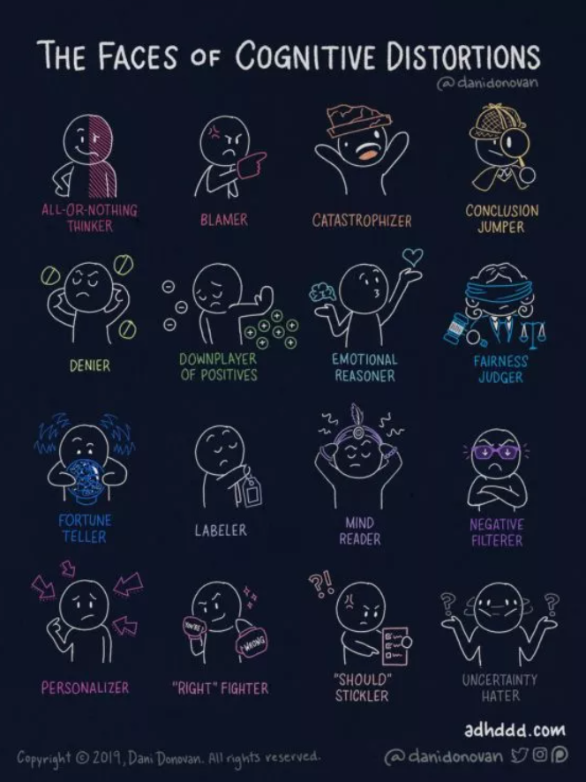
Identificiranje kognitivnih distorzija
3 načina suradnje s klijentom
Ponuditi mu listu najčešćih distorzija u kojoj će sami označavati svoje distorzije
Ponuditi mu jednu distorziju koja je karakteristična za njega
Ponuditi mu nekoliko distorzija koje će pratiti

Slide 8
12 najčešćih distorzija
Sve-ili-ništa mišljenje
Katastrofiziranje
Diskvalificiranje ili negiranje pozitivnog
Emocionalno zaključivanje
Etiketiranje, pridavanje pogrešnih oznaka
Pretjerano uveličavanje/umanjivanje
Mentalni filter (selektivna apstrakcija)
Čitanje misli
Pretjerana generalizacija
Personalizacija
Izjave „trebati” i „morati” (imperativi)
Tunelsko gledanje

Slide 9
Vrednovanje korisnosti automatskih misli
Pomoći odrediti učinak mišljenja (pitanje 4) ili tražiti prednosti i nedostatke zadržavanja takve misli → adaptivni odgovor
Notes:
U procjenu korisnosti krećemo ukoliko su AM valjane ili klijent i dalje vjeruje da su valjane. Usmjeravamo se na određivanje učinka takvog mišljenja (Kakvu korist Vam donosi takvo razmišljanje? Kakve nedostatke?) kako bismo došli do adaptivnijeg odgovora.

Slide 10
Procjena djelotvornosti vrednovanja automatske misli
Potrebno procijeniti djelotvornost evaluacije automatske misli kako bi odlučili o daljnjem tijeku seanse
Ako se vjerovanje smanjilo i emocionalna reakcija značajno snizila, možemo preći na drugu temu

Slide 11
Konceptualizacija uzroka nedjelotvornog vrednovanja automatske misli
Postoje druge, važnije AM koje nisu identificirane ili vrednovane
Vrednovanje je površno ili neadekvatno
Nedovoljno dokaza za koje klijent vjeruje da podržavaju AM
AM je ujedno i bazično vjerovanje
Klijent razumije da je AM iskrivljena, ali na „emocionalnoj razini” vjeruje u nju
Klijent je vrednovanje primio s rezervom
Notes:
U slučaju da klijent još uvijek značajno vjeruje AM i ne osjeća se emocionalno bolje, terapeut nastoji razumjeti zbog čega pokušaj kognitivne restrukturacije nije bio dovoljno učinkovit.

Slide 12
Identificirana automatska misao
Hoćemo li se usmjeriti na nju?
DA
NE
Koliko sada vjerujete toj misli (0-100%)?
Kako se zbog te misli osjećate?
Koliko je jaka ta emocija (0-100%)
Prelazimo na nešto drugo
↓ uznemirenost
↓ vjerovanje
↑ uznemirenost
↑ vjerovanje
Identificiranje kognitivnih distorzija
Vrednovanje automatske misli
Vrednovanje korisnosti automatske misli
Standardna pitanja
Alternativna pitanja
Bihevioralni eksperiment
AM ocijenjene kao beskorisne
AM ocijenjene kao korisne
AM ocijenjene kao nevaljane
AM ocijenjene kao valjane
↓ uznemirenost
↓ vjerovanje
Konceptualizacija uzroka nedjelotvornog vrednovanja
Procjena djelotvornosti vrednovanja AM
↑ uznemirenost
↑ vjerovanje

Slide 13

Hvala na pažnji!

